Slide 1
Naudvarsel
Viktige varslar rett på mobilen
Notes:
Forslag til manus
I notatfeltet ligg eit forslag til manus. Dette kan nyttast ved behov, men bør tilpassast årstrinnet.
I dag har vi fått ei viktig melding frå Politiet og Sivilforsvaret. Vi skal snakke om Naudvarsel – eit system som kan varsla nesten alle mobiltelefonar i Noreg i løpet av nokre sekundar dersom det skjer noko alvorleg.

Slide 2
Notes:
Noreg er eit av dei tryggaste landa i verda. Likevel kan det skje ulukker eller andre ting her som gjer at myndigheitene, som til dømes Politiet, treng å varsla oss raskt.
Som her, kor det ser ut til å vere ei ulukke på ein fabrikk, som gjer at det kjem farleg røyk mot ein by.
Eventuelt: Kva trur de har skjedd her? Her hastar det å kome med ein beskjed til dei som bur i denne byen.

Slide 3
Notes:
Dersom det skulle skje noko alvorleg, så kan Politiet eller Sivilforsvaret sende oss eit naudvarsel på telefonen. Då vil alle nyare mobiltelefonar få varselet i løpet av nokre sekundar.
Telefonen vil spele av ein høg lyd, og vibrere – sjølv om du har på lydlaus. Meldingar kan også komme til nokre nettbrett og smartklokker.
Dersom du skrur på flymodus eller slår telefonen heilt av, vil du ikkje få varselet.

Slide 4
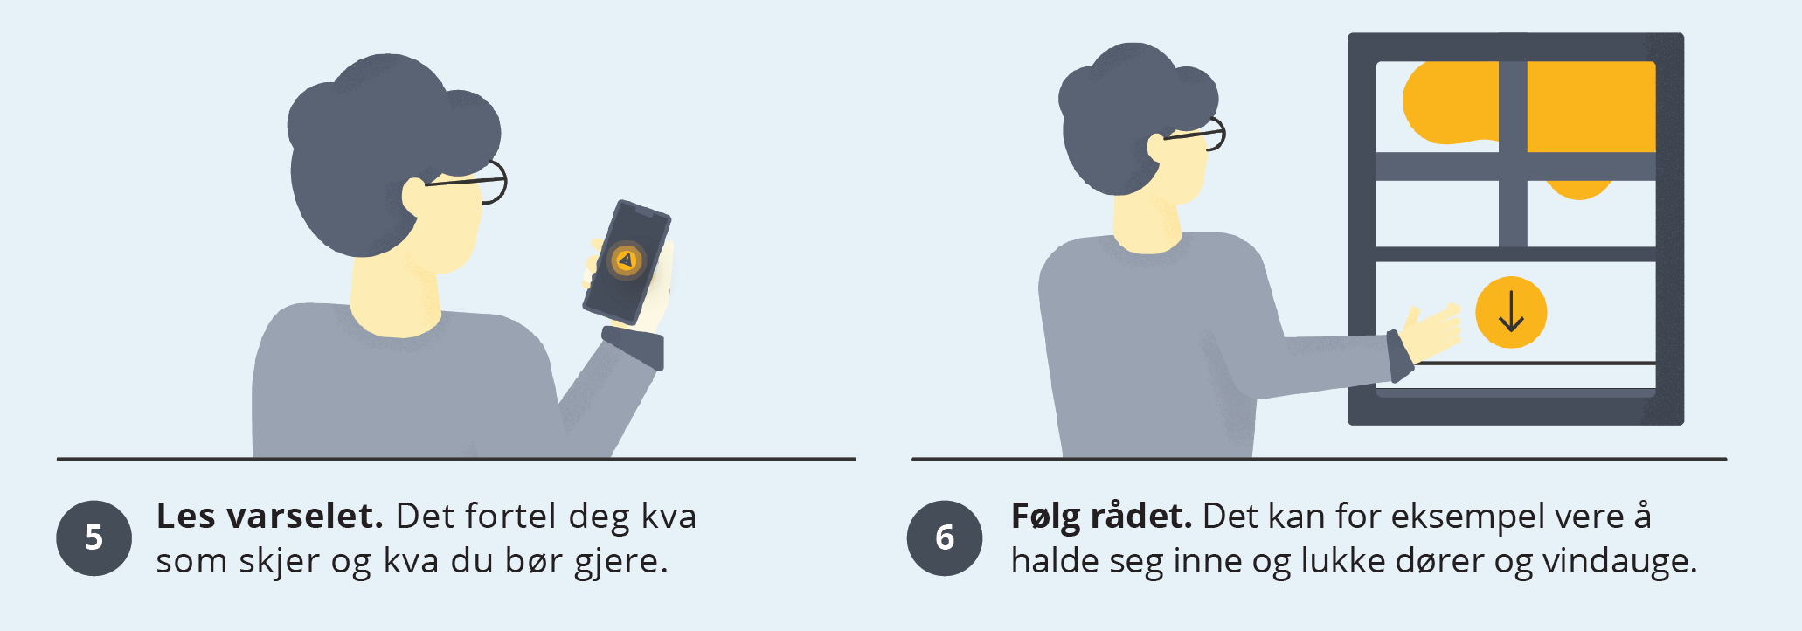
Notes:
Dersom vi får eit naudvarsel på telefonen, så står det kva som skjer, og kva vi bør gjere.
Då er viktig at vi les varselet, og følgjer rådet. I denne byen får alle beskjed om å halde seg innandørs og lukka dører og vindauge på grunn av den farlege røyken.

Slide 5
Test onsdag 12. juni kl. 12:00
Dette skjer når du får eit naudvarsel:
Telefonen vibrerer og spelar av ein høg, sireneliknande lyd.
På skjermen kjem det ein kort tekst som fortel deg kva som skjer og kva du bør gjere.
Testen er ikkje farleg, vi berre sjekkar at systemet verkar.
Dersom du ikkje vil ha testen, må du skru av telefonen din før 12. juni kl. 12:00.
Notes:
Onsdag 12. juni skal dette systemet testast. Då får vi ei test-melding, og vi treng ikkje gjere noko.
Det kan kanskje vera litt skremmande når så mange telefonar byrjar å pipe høgt samtidig, men det er ikkje farleg.
Det er litt som å sjekka at røykvarslaren verkar. Det bråkar, men det er godt å vite at systemet verkar.

